Slide 1

«Новое» в осуществлении государственного контроля в 2022 году
ДЕПАРТАМЕНТ АРХИТЕКТУРЫ И СТРОИТЕЛЬСТВА ТОМСКОЙ ОБЛАСТИ

Slide 2




Мораторий на проверки в 2022 году
ДЕПАРТАМЕНТ АРХИТЕКТУРЫ
И СТРОИТЕЛЬСТВА
ТОМСКОЙ ОБЛАСТИ
Постановление правительства РФ
от 10.03.2022 №336:
До конца 2022 года отменены плановые и внеплановые проверки в отношении застройщиков.
С 10 марта 2022 года все начатые проверки, на которые распространяется мораторий, прекращены.

Slide 3
Мораторий на проверки в 2022 году
ДЕПАРТАМЕНТ АРХИТЕКТУРЫ
И СТРОИТЕЛЬСТВА
ТОМСКОЙ ОБЛАСТИ
Постановление правительства РФ
от 10.03.2022 №336:
Плановые проверки будут сохранены в отношении небольшого закрытого перечня объектов контроля, в рамках санитарно-эпидемиологического, ветеринарного, пожарного контроля и надзора в области промышленной безопасности.
Проведение внеплановых контрольных мероприятий допускается в исключительных случаях:
при угрозе жизни, причинения тяжкого вреда здоровью граждан;
угрозе обороне страны и безопасности государства;
при угрозе возникновения чрезвычайных ситуаций природного и техногенного характера.
Такие проверки должны быть согласованы с органами прокуратуры.

Slide 4
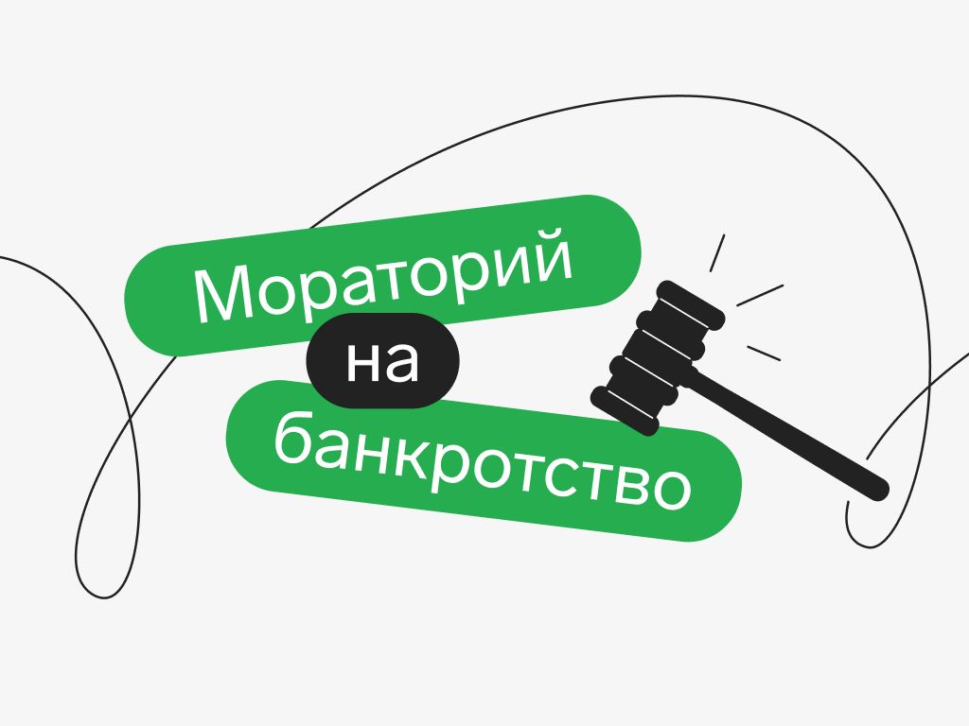
Мораторий на банкротство застройщиков
ДЕПАРТАМЕНТ АРХИТЕКТУРЫ
И СТРОИТЕЛЬСТВА
ТОМСКОЙ ОБЛАСТИ
Постановление правительства РФ
от 26.03.2022 №479:
С 1 апреля 2022 года введен мораторий на возбуждение дел о банкротстве сроком на 6 месяцев по заявлениям, подаваемым кредиторами, в отношении юридических лиц.
Мораторий не распространяется на должников, которые являются застройщиками объектов недвижимости, включенных в единый реестр проблемных объектов по состоянию на 1 апреля 2022 года

Slide 5

Применение неустоек (штрафы, пени)
ДЕПАРТАМЕНТ АРХИТЕКТУРЫ
И СТРОИТЕЛЬСТВА
ТОМСКОЙ ОБЛАСТИ
Постановление правительства РФ
от 26.03.2022 №479:
Не начисляются неустойки в период с 29.03.2022г. по 31.12.2022г. Также приостанавливается взыскание по исполнительным документам в указанный период;
Не начисляются проценты, подлежащие уплате участнику долевого строительства в соответствии с ч.2 и 6 ст.9 за период с 29.03.2022г. до 31.12.2022г.;
При определении размера убытков, предусмотренных ст.10 214-ФЗ, не учитываются убытки, причиненные в период с 29.03.2022г. до 31.12.2022г.;
Неустойки (штрафы, пени), подлежащие с учетом ч.9 ст.4 214-ФЗ уплате дольщику за неисполнение или ненадлежащее исполнение обязательств по ДДУ, не начисляются за период с 29.03.2022г. до 31.12.2022г.

Slide 6
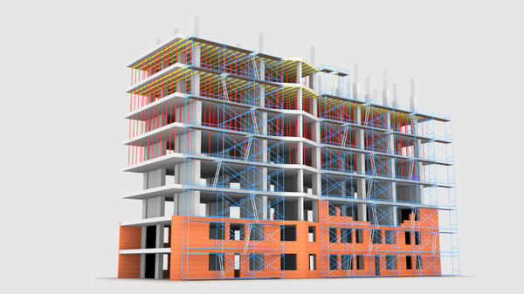
Продление разрешений на строительство
ДЕПАРТАМЕНТ АРХИТЕКТУРЫ
И СТРОИТЕЛЬСТВА
ТОМСКОЙ ОБЛАСТИ
Постановление правительства РФ
от 02.04.2022 № 575:
Продлить на 1 год срок действия РНС, истекающих в период с 13.04.2022 до 01.08.2022

Slide 7
ДЕПАРТАМЕНТ АРХИТЕКТУРЫ И СТРОИТЕЛЬСТВА ТОМСКОЙ ОБЛАСТИ
СПАСИБО
ЗА ВНИМАНИЕ!

